Slide 1
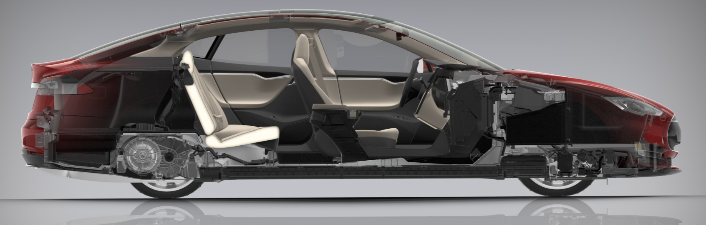
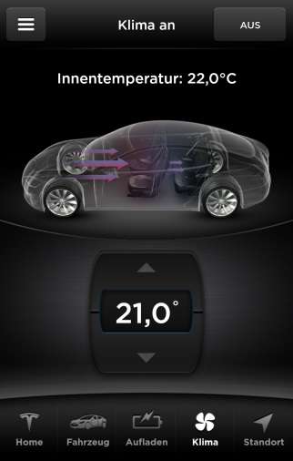
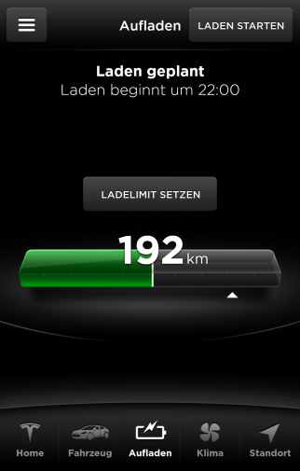

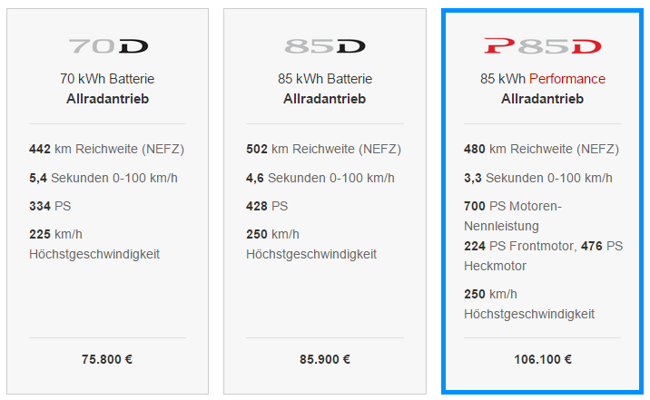
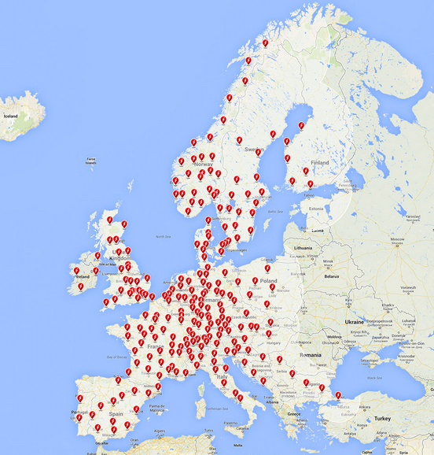
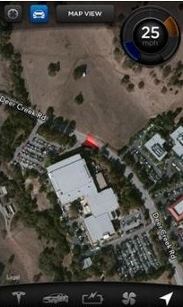

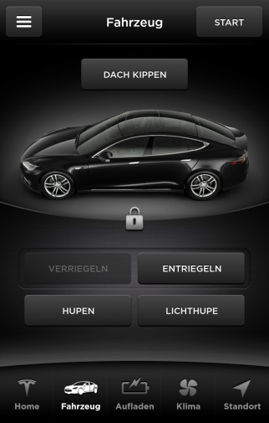
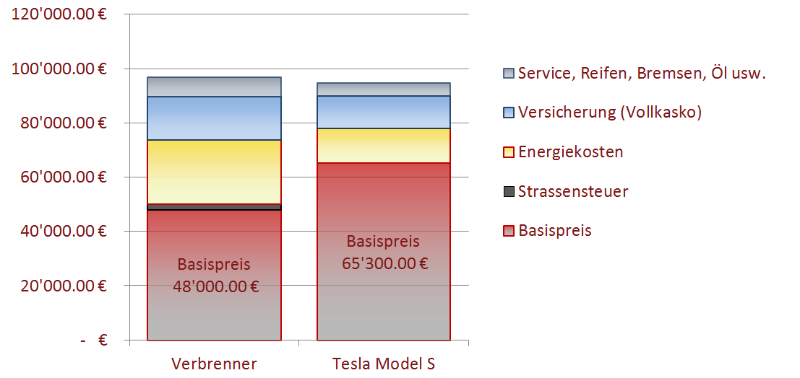
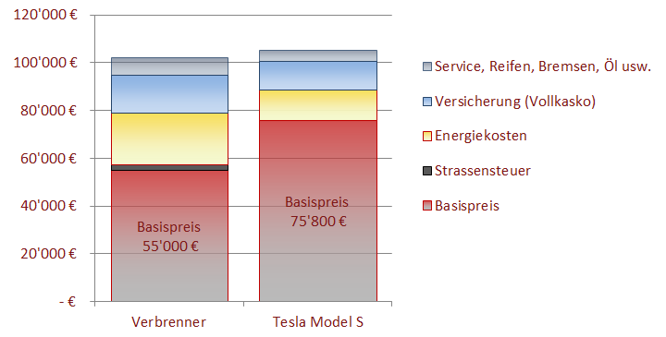

Tesla Model S Praxis-Infos für Europa
Zusammengestellt von Tesla Fahrern
Stand: April 2015
Version 1.4
EUR Edition
(alle Angaben ohne Gewähr)
Modelle
Superchargers
Kosten
Gesamtkosten bei einem Abschreibungszeitraum von 8 Jahren im Vergleich zu einem Verbrenner aus der oberen Mittelklasse
*
*
8 | Jahre
30000 | km pro Jahr
1.3 | €. pro liter
7 | liter pro 100km
0.23 | € pro kWh
23 | kWh pro 100km
Mobile App

Slide 2
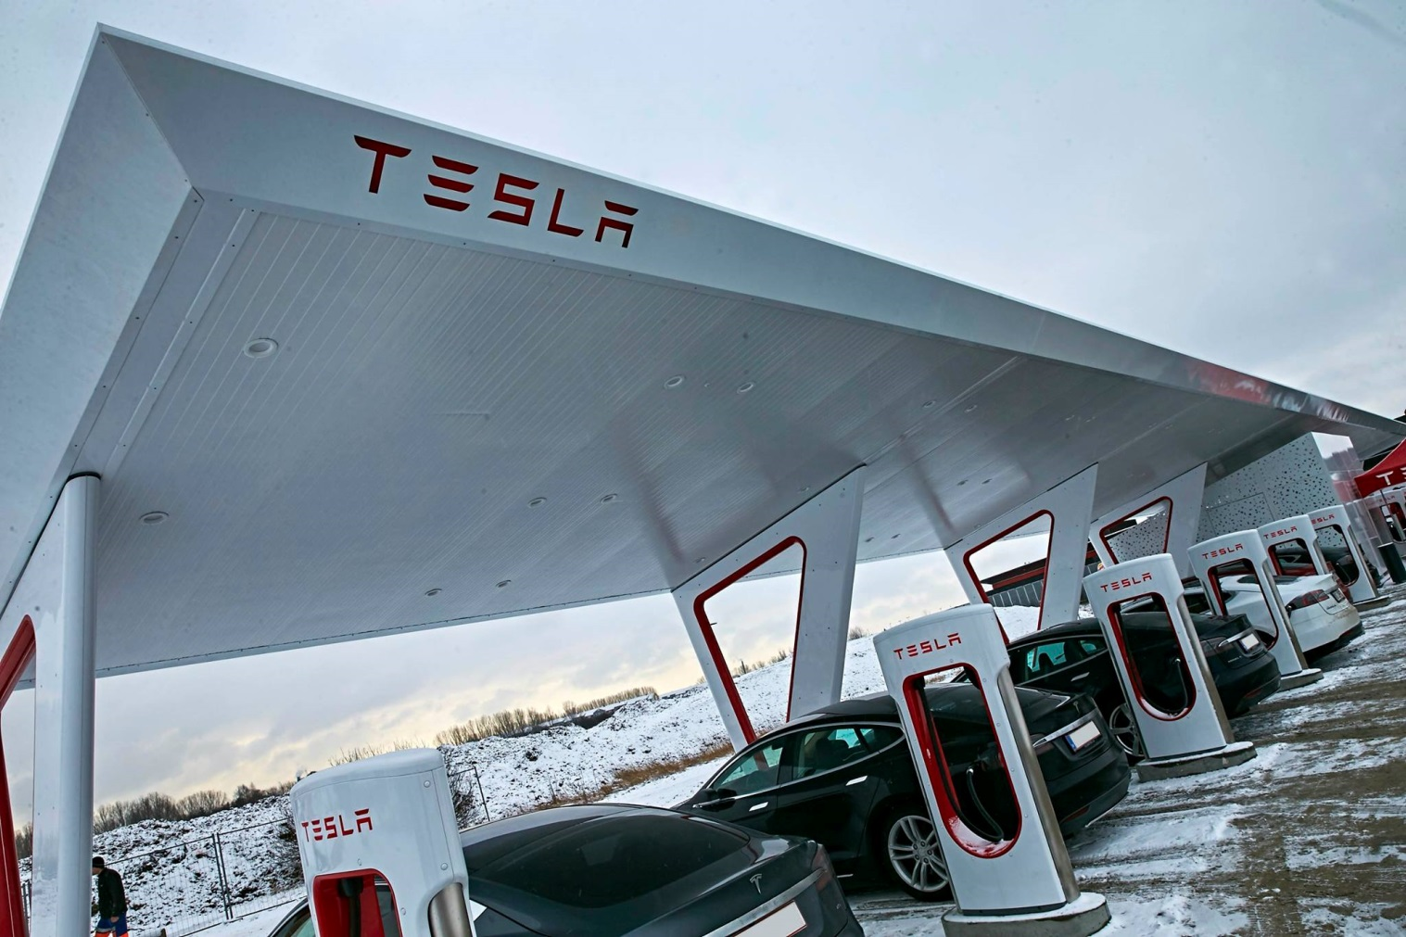
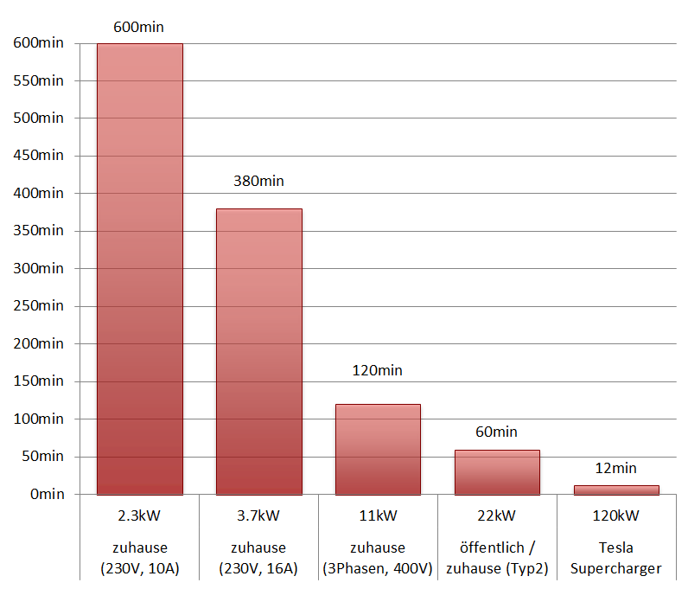
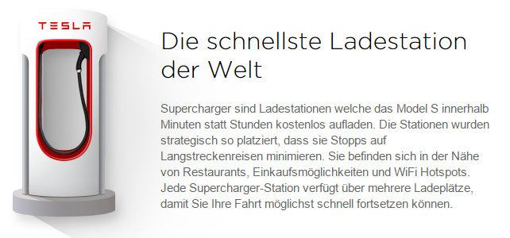





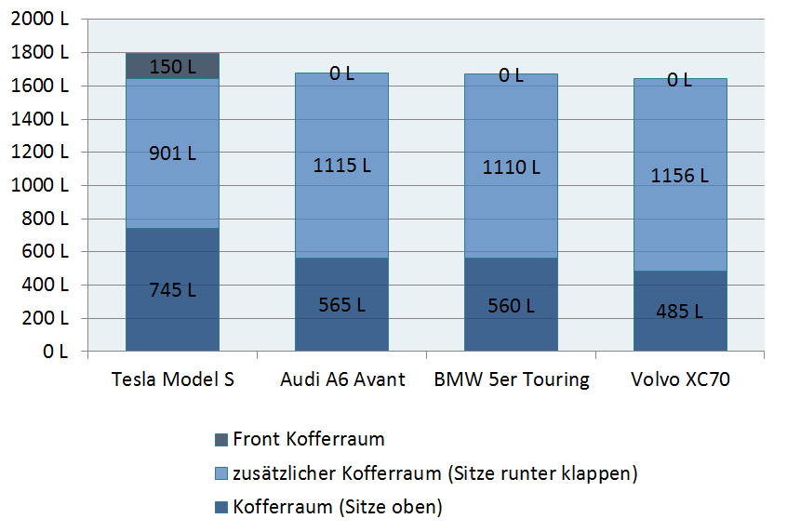

Supercharger
Aufladen
Wie lange dauert es,
100km Reichweite zu laden?
 | T13 | Schuko | CEE16 | Typ 2 | Supercharger
Instal-lation | CH: Vorhanden | D: Vorhanden | 500 - 1500 CHF | 1500 - 6000 CHF
Strom-bezug | pro kWh | pro kWh | pro kWh | oft gratis oder Parkgebühr | Flatrate (im Auto-Kaufpreis inklusive)
Konstruktion
Kofferraumvolumen im Vergleich
Bilder: Copyright behaftet! (siehe entsprechende Quellen) Handout:
Kofferraum
Die Diskussion zu diesem Handout: http://goo.gl/Syg41N → Es kann von da auch frei herunter geladen werden.
Quellen der Daten und Bilder: www.teslamotors.com www.tff-forum.de www.teslamotorsclub.com www.goingelectric.de www.e-driver.net

